Slide 1


Машинное обучение

Slide 2


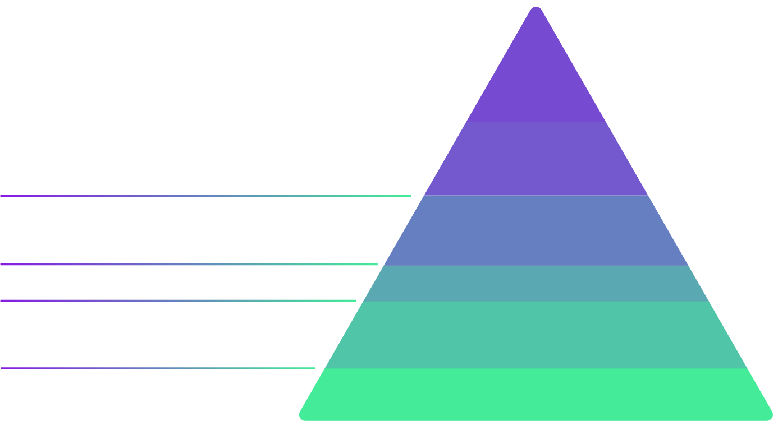
DATA-DRIVEN ПОДХОД
AI, DEEP LEARNING
ИЕРАРХИЯ ПОТРЕБНОСТЕЙ
ДЛЯ DATA-DRIVEN ПОДХОДА
A/B ТЕСТИРОВАНИЕ, ЭКСПЕРИМЕНТЫ,
КЛАССИЧЕСКИЙ ML
Обучение / Оптимизация
АНАЛИТИКА, МЕТРИКИ, СЕГМЕНТАЦИЯ, АГРЕГИРОВАНИЕ, ГЕНЕРАЦИЯ ПРИЗНАКОВ
Агрегация / Разметка
Исследование / Преобразования
ОЧИСТКА, ОБНАРУЖЕНИЕ АНОМАЛИЙ
НАДЕЖНОЕ ПОСТУПЛЕНИЕ ДАННЫХ,
ИНФРАСТРУКТУРА, ХРАНЕНИЕ СТРУКТУРИРОВАННЫХ
И НЕСТРУКТУРИРОВАННЫХ ДАННЫХ
Перемещение / Сохранение
Сбор
ЛОГИРОВАНИЕ, СЕНСОРЫ, ВНЕШНИЕ ДАННЫЕ, ПОЛЬЗОВАТЕЛЬСКИЕ ДАННЫЕ

Slide 3





ПРЕДИКТИВНЫЙ АНАЛИЗ
ПРЕДСКАЗАТЕЛЬНАЯ АНАЛИТИКА —
класс методов анализа данных, концентрирующийся на прогнозировании будущего поведения объектов и субъектов с целью принятия оптимальных решений
СБОР ДАННЫХ
ОСНОВНЫЕ КОМПОНЕНТЫ ПРЕДИКТИВНОЙ АНАЛИТИКИ
ИССЛЕДОВАТЕЛЬСКИЙ АНАЛИЗ ДАННЫХ
ПРЕДИКТИВНОЕ МОДЕЛИРОВАНИЕ

Slide 4
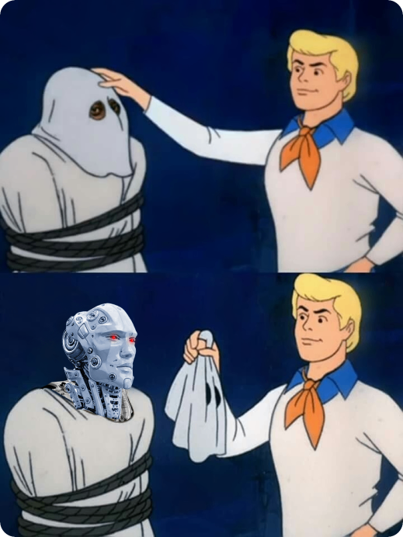


ПРЕДИКТИВНЫЙ АНАЛИЗ
ПРЕДИКТИВНЫЙ АНАЛИЗ
МАШИННОЕ ОБУЧЕНИЕ

Slide 5


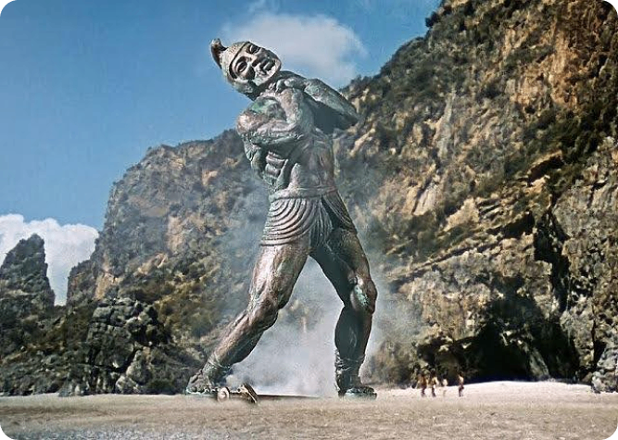
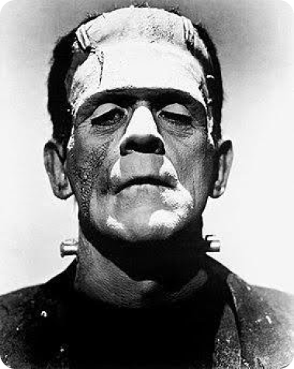
ИСКУССТВЕННЫЙ ИНТЕЛЛЕКТ
Гефест создавал себе роботов–андроидов, например, гигантского человекоподобного робота Талоса Особо мудрые раввины могли создавать големов. Начиная с доктора Франкенштейна, дальше ИИ в литературе появляется постоянно

Slide 6


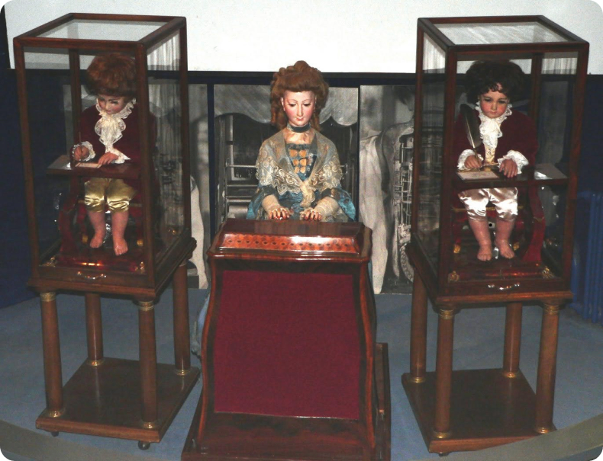
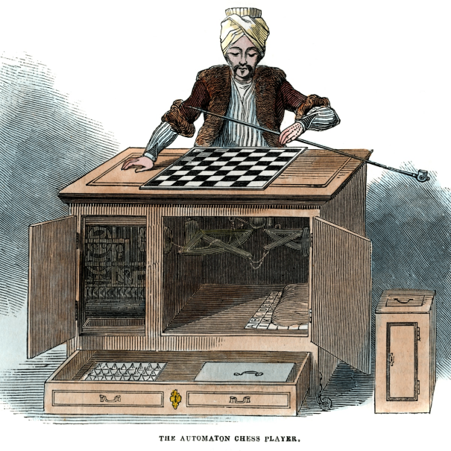
ИСКУССТВЕННЫЙ ИНТЕЛЛЕКТ
Автоматоны Жаке Дро
Автоматон «Турок»

Slide 7

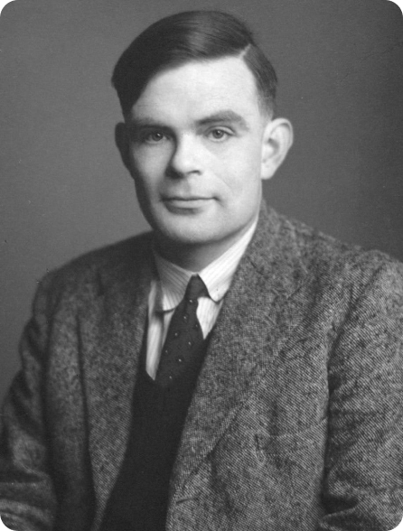
ТЕСТ ТЬЮРИНГА
AI как наука начался с теста Тьюринга (1950)

Slide 8
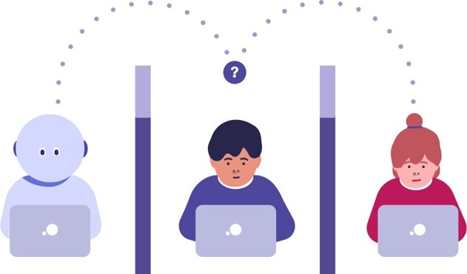
ТЕСТ ТЬЮРИНГА
Компьютер должен успешно выдать себя за человека в (письменном) диалоге между судьёй, человеком и компьютером.

Slide 9
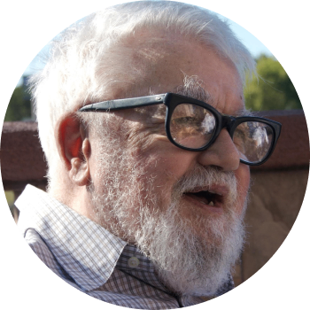
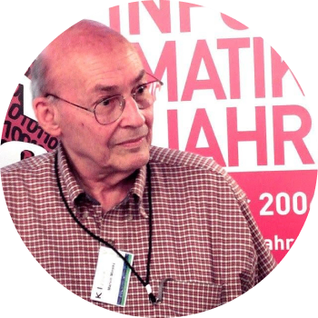
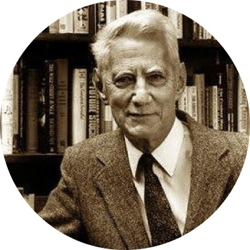
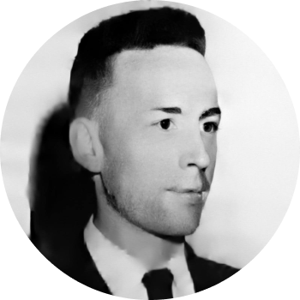
ДАРТМУТСКИЙ СЕМИНАР
Термин AI и формулировки основных задач появились в 1956 году на семинаре в Дартмуте
ДЖОН МАККАРТИ
МАРВИН МИНСКИ
КЛОД ШЕННОН
НАТАНИЭЛЬ РОЧЕСТЕР

Slide 10

ДАРТМУТСКИЙ СЕМИНАР
Мы предлагаем исследование искусственного интеллекта сроком в 2 месяца с участием 10 человек летом 1956 года в Дартмутском колледже, Гановер, Нью-Гемпшир. Исследование основано на предположении, что всякий аспект обучения или любое другое свойство интеллекта может в принципе быть столь точно описано, что машина сможет его симулировать. Мы попытаемся понять, как обучить машины использовать естественные языки, формировать абстракции и концепции, решать задачи, сейчас подвластные только людям, и улучшать самих себя. Мы считаем, что существенное продвижение в одной или более из этих проблем вполне возможно, если специально подобранная группа учёных будет работать над этим в течение лета.

Slide 11
ДАРТМУТСКИЙ СЕМИНАР
ЗДЕСЬ УЖЕ ОЧЕВИДНО, СКОЛЬКО ВСЕГО НАДО, ЧТОБЫ СДЕЛАТЬ AI:
Обработка естественного языка. Представление знаний. Выводы из полученных знаний. Обучение на опыте.

Slide 12

1956-1970: БОЛЬШИЕ НАДЕЖДЫ
Analogy (IQ-тесты на «выберите лишнее») Student (алгебраические словесные задачи) Blocks World (переставляла 3D-блоки) Теоретик логики (программа для логического вывода) Первые попытки машинного перевода

Slide 13

1970-Е: KNOWLEDGE-BASED SYSTEMS
СУТЬ: накопить достаточный набор правил и знаний о предметной области, чтобы затем делать выводы.
ПЕРВЫЙ УСПЕХ: MYCIN — диагностика инфекций крови:
около 450 правил результаты, как у опытного врача и существенно лучше, чем у начинающих врачей

Slide 14

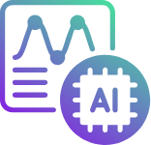
1980-Е: КОММЕРЧЕСКИЕ ПРИМЕНЕНИЯ; AI-ИНДУСТРИЯ
Началось внедрение
Первый AI-отдел появился в компании DEC (Digital Equipment Corporation)
Утверждается, что к 1986 году он экономил DEC $10 млн в год
Бум закончился к концу 80-х, когда многие компании не смогли оправдать завышенных ожиданий

Slide 15

1990-2010: DATA MINING, MACHINE LEARNING
В последние десятилетия основной акцент сместился на машинное обучение и поиск закономерностей в данных.
Особенно с развитием Интернета.
Сейчас про AI в контексте трёх законов робототехники уже почти не вспоминают.

Slide 16

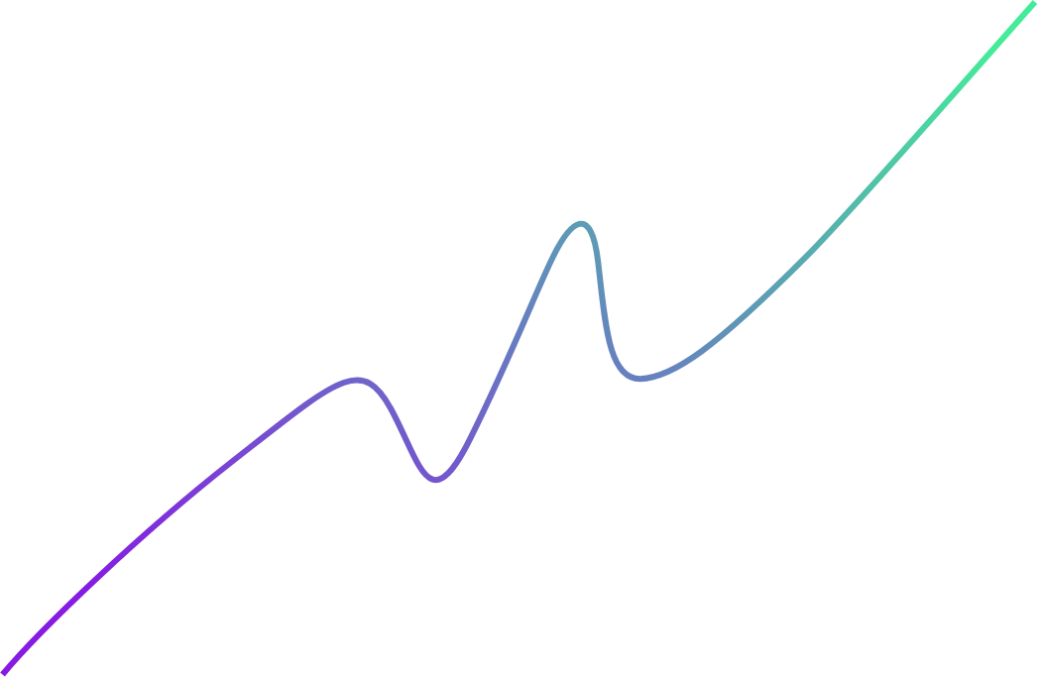
AI TIMELINE
Популярность
Взрывной рост
Новые надежды
Раздутый хайп
Зима ИИ II
Зима ИИ I
Зарождение
1950
Года
1950
1956
1956
1974
1974
1980
1980
1987
1987
1993
1993

Slide 17


AI = ML?
ИСКУССТВЕННЫЙ ИНТЕЛЛЕКТ
МАШИННОЕ ОБУЧЕНИЕ

Slide 18

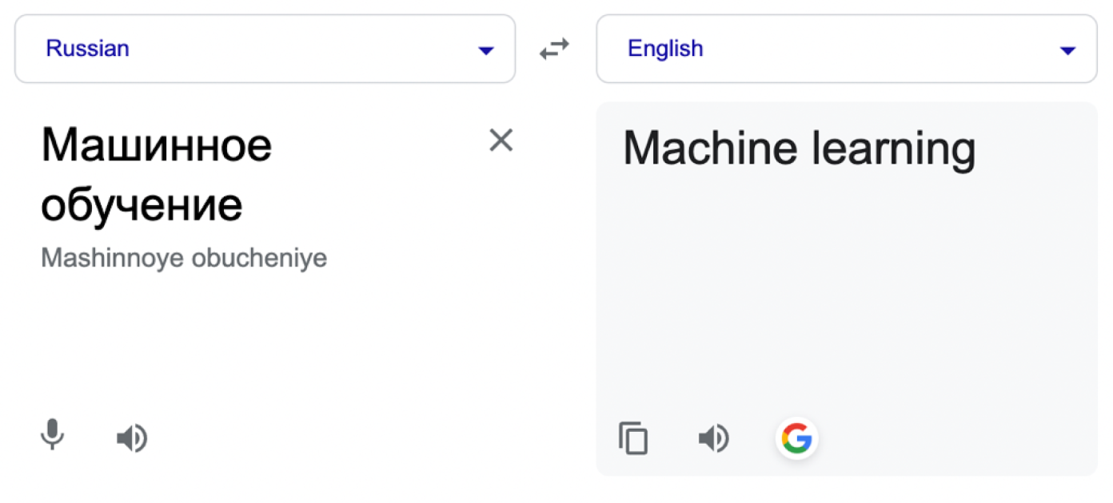
ПРЕДСТАВИМ ЗАДАЧУ МАШИННОГО ПЕРЕВОДА

Slide 19
МАШИННЫЙ ПЕРЕВОД, ОСНОВАННЫЙ НА ПРАВИЛАХ
Перевод по словам Грамматические правила

Slide 20

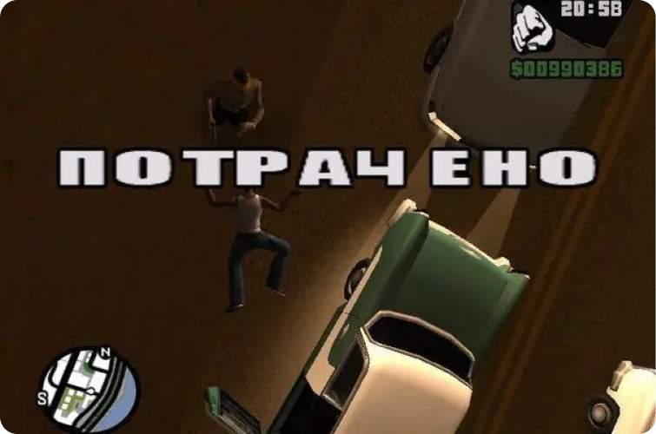

МАШИННЫЙ ПЕРЕВОД, ОСНОВАННЫЙ НА ПРАВИЛАХ
Перевод по словам Грамматические правила

Slide 21

МАШИННЫЙ ПЕРЕВОД, ОСНОВАННЫЙ НА ПРАВИЛАХ
Как-то в полночь, в час угрюмый, утомившись от раздумий, Задремал я над страницей фолианта одного, И очнулся вдруг от звука, будто кто-то вдруг застукал, Будто глухо так застукал в двери дома моего. «Гость, — сказал я, — там стучится в двери дома моего, Гость — и больше ничего».
Once upon a midnight dreary, while I pondered, weak and weary, Over many a quaint and curious volume of forgotten lore — While I nodded, nearly napping, suddenly there came a tapping, As of some one gently rapping, rapping at my chamber door «This some visiter», I muttered, «tapping at my chamber door — Only this and nothing more.»
ЭДГАР АЛЛАН ПО. ВОРОН,
EDGAR ALLAN POE. THE RAVEN
ПЕРЕВОД М.А. ЗЕНКЕВИЧ

Slide 22

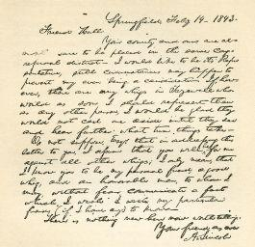
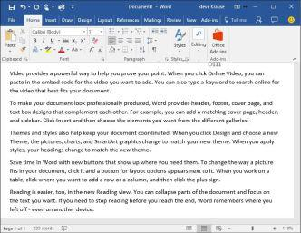



МАШИННЫЙ ПЕРЕВОД, ОСНОВАННЫЙ НА ПРАВИЛАХ

Slide 23






БАЗОВЫЕ КОНЦЕПЦИИ
МОДЕЛЬ
ОБЪЕКТЫ (X)
ПРЕДСКАЗАНИЯ
ПАРАМЕТРЫ

Slide 24








БАЗОВЫЕ КОНЦЕПЦИИ
МОДЕЛЬ
МОДЕЛЬ
МОДЕЛЬ
ПАРАМЕТР 1
ПАРАМЕТР 2
ОБЪЕКТЫ (X)
ПРЕДСКАЗАНИЯ
ПАРАМЕТРЫ
МОДЕЛЬ
МОДЕЛЬ
ПАРАМЕТР 3
ПАРАМЕТР n
А — СЕМЕЙСТВО МОДЕЛЕЙ

Slide 25





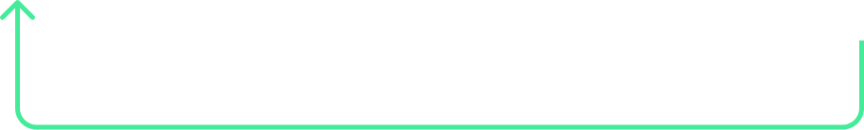
БАЗОВЫЕ КОНЦЕПЦИИ
МОДЕЛЬ
ОБЪЕКТЫ (X)
ПРЕДСКАЗАНИЯ
ПАРАМЕТРЫ
ФУНКЦИЯ ПОТЕРЬ
ПРЕДСКАЗАНИЯ
Q(A, X) – ОШИБКИ МОДЕЛИ A(X) НА ГРУППЕ ОБЪЕКТОВ X

Slide 26
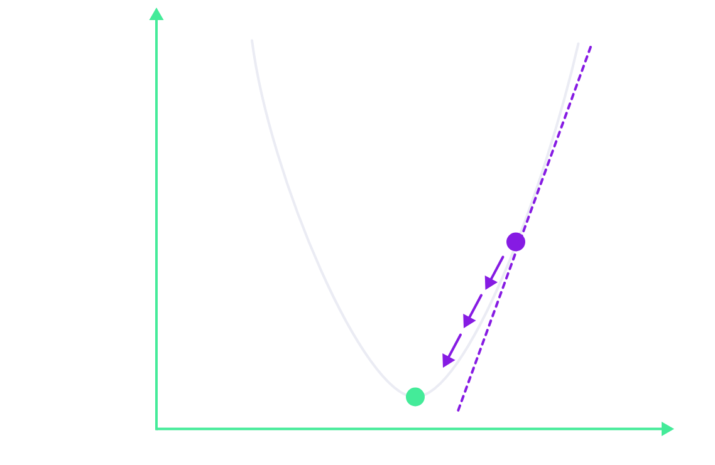

ФУНКЦИЯ ОШИБОК
Loss (Ошибка)
∂loss (w)
gradient =
∂w
Начальный вес
Глобальный минимум
Веса (Параметры)

Slide 27


ФУНКЦИЯ ОШИБОК

Slide 28

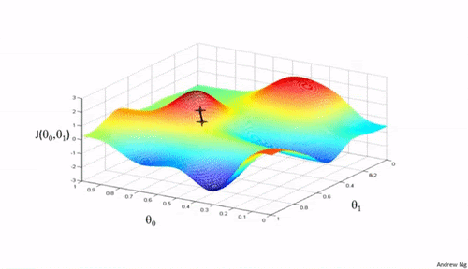
БАЗОВЫЕ КОНЦЕПЦИИ

Slide 29

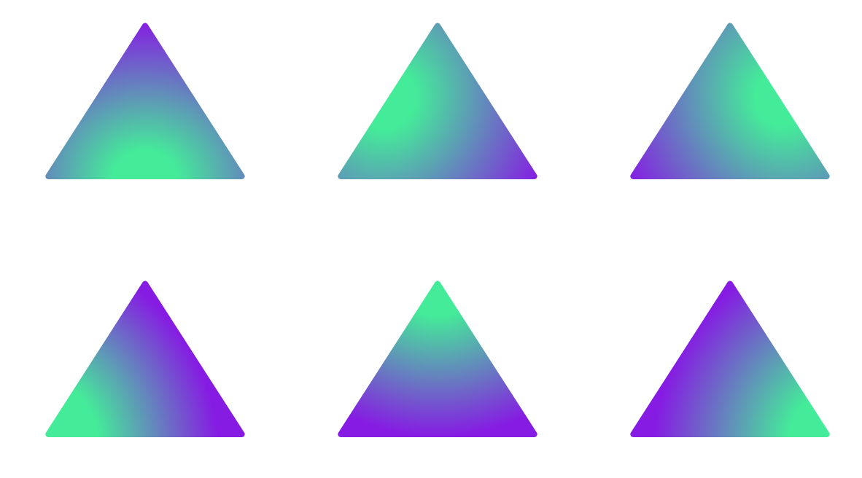
ДОСПЕЦИАЛИЗАЦИИ
BUSINESS
BUSINESS
BUSINESS
MATH
DEV
MATH
DEV
MATH
DEV
ML ENGINEER
DATA ANALYST
DATA ENGINEER
BUSINESS
BUSINESS
BUSINESS
MATH
DEV
MATH
DEV
MATH
DEV
ML RESEARCHER
ANALYST
DEVOPS

